Slide 1


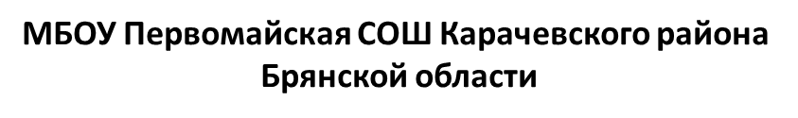

Slide 2
ЦЕЛИ И ЗАДАЧИ ЦЕНТРА «ТОЧКА РОСТА»
СОЗДАНИЕ УСЛОВИЙ ДЛЯ ВНЕДРЕНИЯ на уровнях начального общего, основного общего и ( или) среднего общего образования новых методов обучения и воспитания, образовательных технологий, обеспечивающих освоение обучающимися основных и дополнительных общеобразовательных программ цифрового, естественнонаучного, технического и гуманитарного профилей;
ИСПОЛЬЗОВАНИЕ ИНФРАСТРУКТУРЫ ВО ВНЕУРОЧНОЕ ВРЕМЯ как общественного пространства для развития общекультурных компетенций и цифровой грамотности населения, шахматного образования, проектной деятельности, творческой, социальной самореализации детей, педагогов, родительской общественности

Slide 3
ОБРАЗОВАТЕЛЬНЫЕ НАПРАВЛЕНИЯ
Основные общеобразовательные программы: обновление содержания и методов обучения предметных областей «Технология», Информатика», «Основы безопасности жизнедеятельности»
Разноуровневые дополнительные общеобразовательные программы цифрового, естественнонаучного, технического и гуманитарного профилей:
проектная деятельность
научно-техническое творчество
шахматное образование
IT-технологии
медиатворчество
социокультурные мероприятия
информационная, экологическая, социальная, дорожно-транспортная безопасность

Slide 4
ПРОВЕДЕНА РАБОТА
Документация по функционированию Центра «Точка роста», планы, локальные акты и т.д.;
Повышение квалификации педагогов;
Изменения в рабочих программах по предметам «Технология», «Информатика», «ОБЖ».
Зачисление учащихся в группы дополнительного образования на базе Центра «Точка роста»;

Slide 5

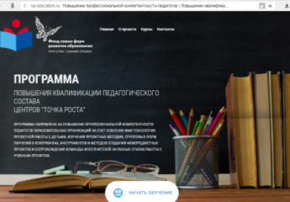
ПОВЫШЕНИЕ КВАЛИФИКАЦИИ ПЕДАГОГОВ
Фонд новых форм развития образования
ГИБКИЕ КОМПЕТЕНЦИИ ПРОЕКТНОЙ
ДЕЯТЕЛЬНОСТИ
Навыки презентации проекта
Обучение гибким компетенциям:
Командная работа
Креативное и критическое
мышление

Slide 6
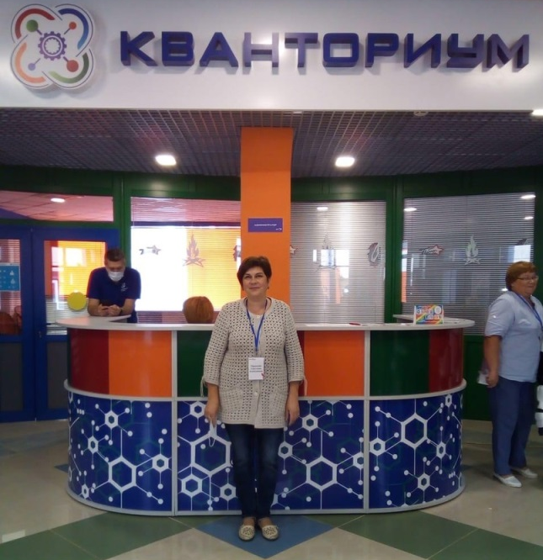
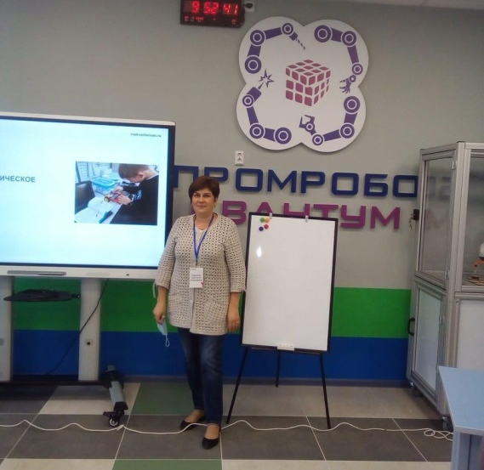
ПОВЫШЕНИЕ КВАЛИФИКАЦИИ ПЕДАГОГОВ
СОВРЕМЕННЫЕ ПРОЕКТНЫЕ МЕТОДЫ РАЗВИТИЯ ВЫСОКОТЕХНОЛОГИЧНЫХ ПРЕДМЕТНЫХ НАВЫКОВ ОБУЧАЮЩИХСЯ ПРЕДМЕТНОЙ ОБЛАСТИ «ТЕХНОЛОГИЯ»
Типовые планы и техники проведения занятий
Программирование
3D-моделирование и 3D-печать
Разработка виртуальной реальности
Управление коптером
Повышение квалификации учителей
технологии в 2020 году на базе
«Кванториума»

Slide 7
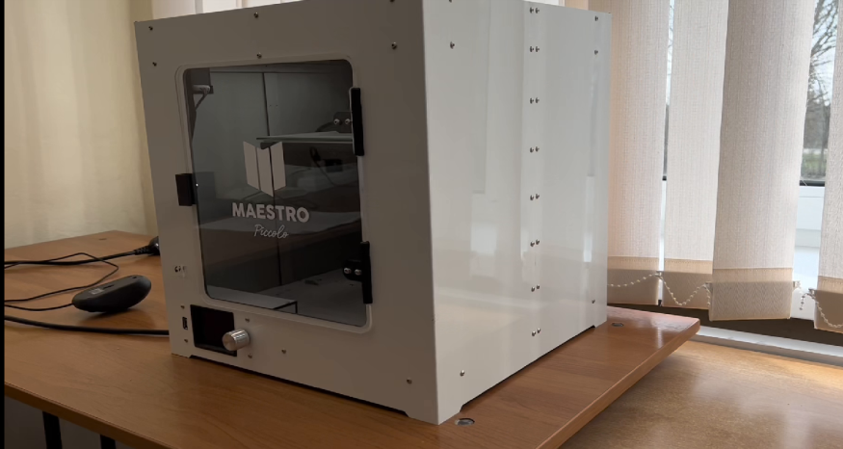
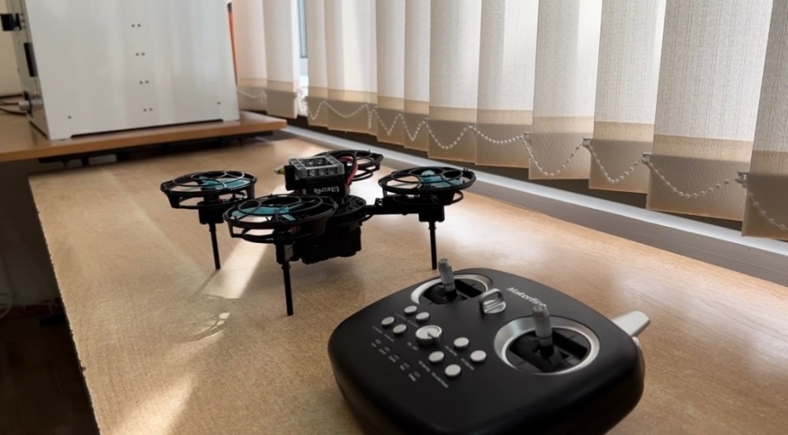
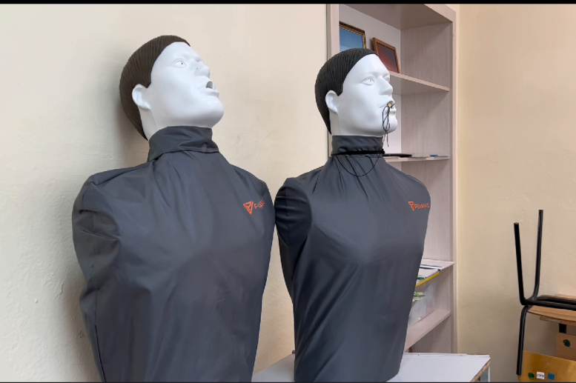
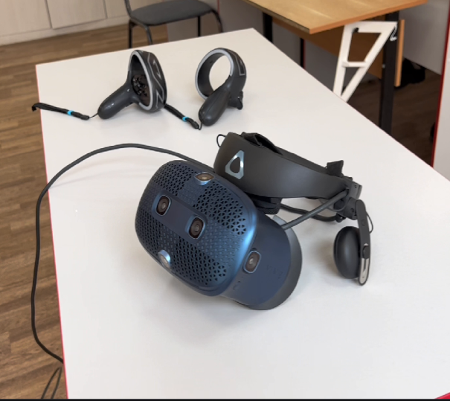
ОБОРУДОВАНИЕ КАБИНЕТОВ

Slide 8
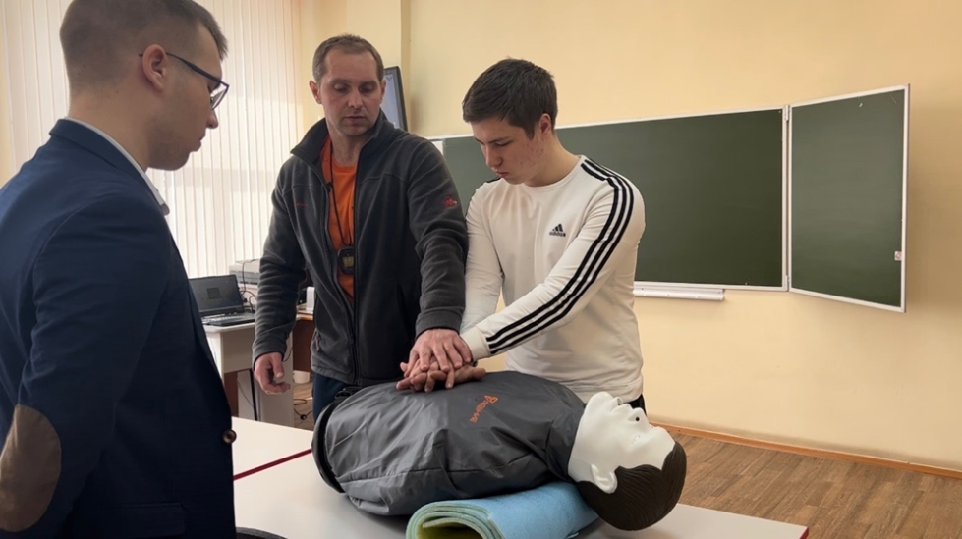
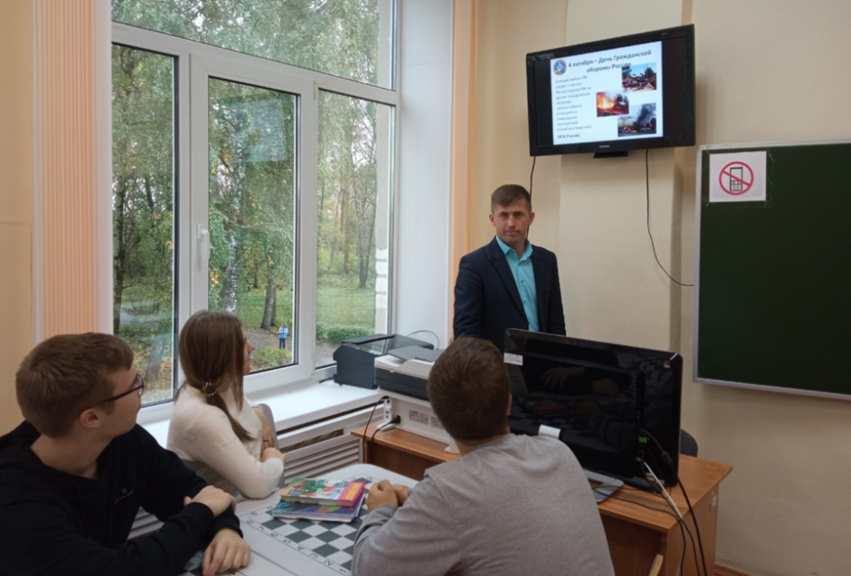
УРОКИ ОБЖ
«Отработка навыков оказания первой помощи пострадавшему»
с использованием манекенов

Slide 9
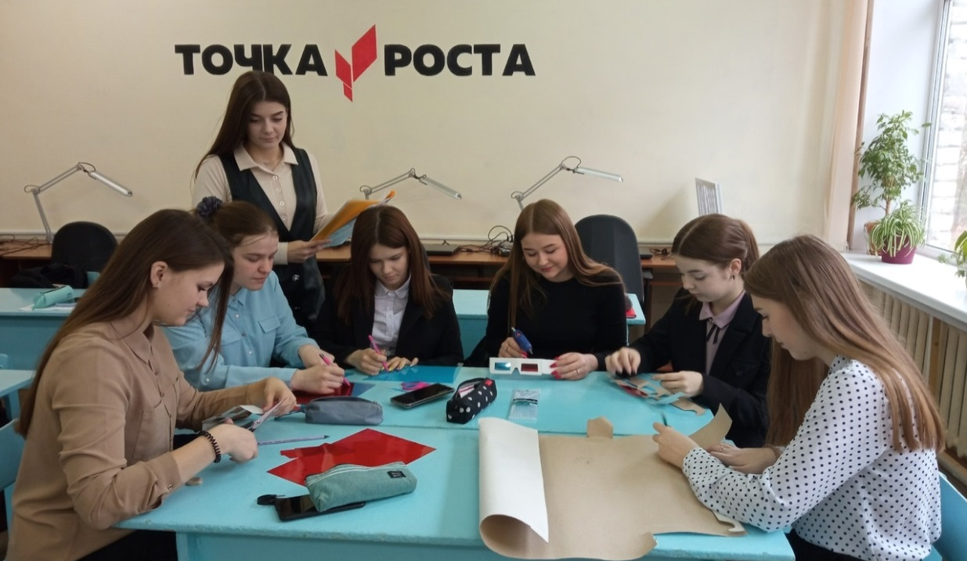
УРОКИ ТЕХНОЛОГИИ
Проектная деятельность

Slide 10

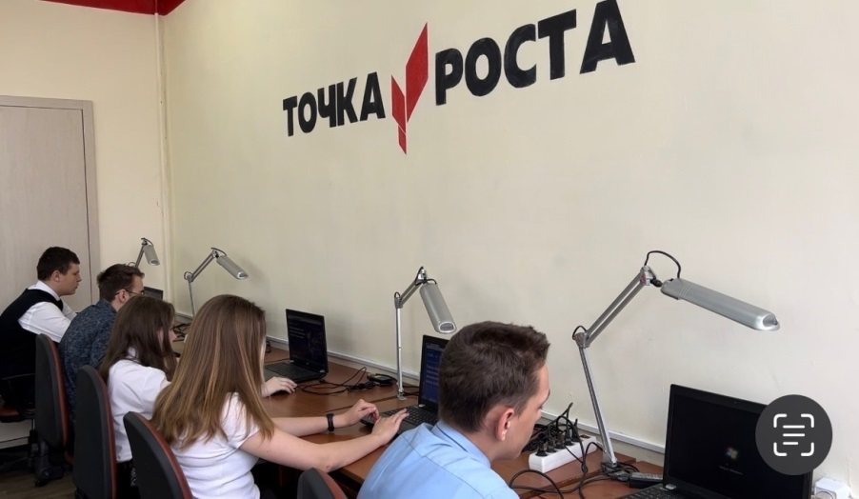
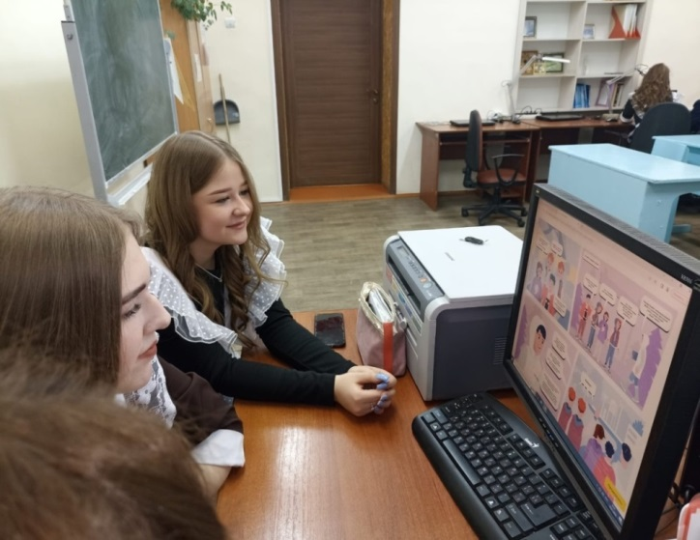
УРОКИ ИНФОРМАТИКИ

Slide 11
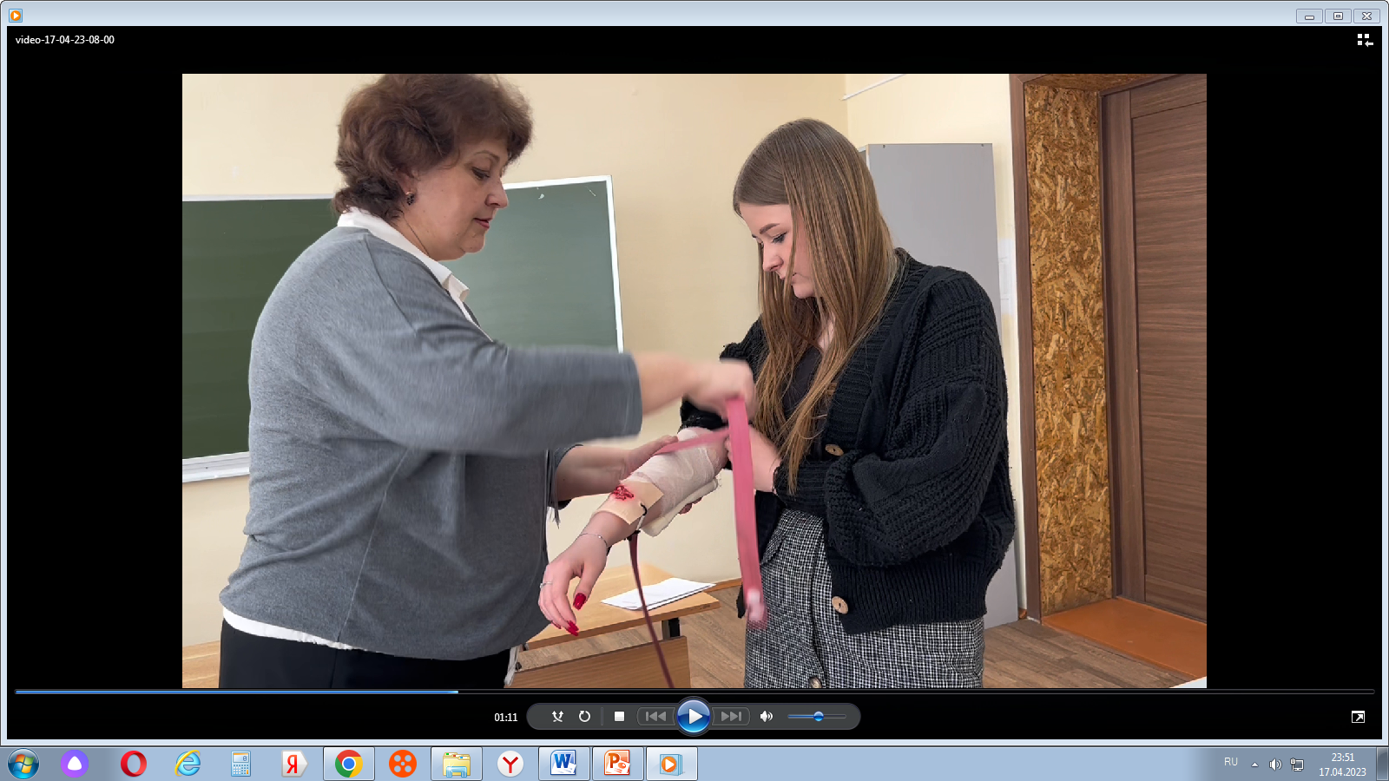
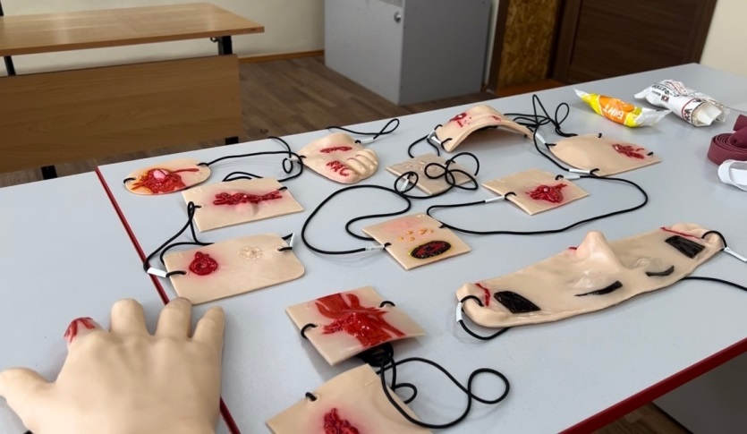
УРОКИ БИОЛОГИИ
Практикум по биологии с использованием имитаторов травм и поражений

Slide 12
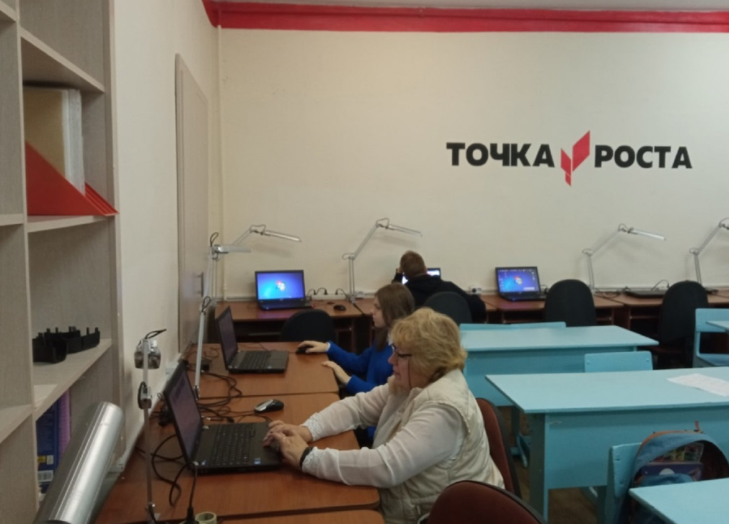
УРОКИ ФИЗИКИ И МАТЕМАТИКИ
Современные ноутбуки
используются
на уроках и
для подготовки
к ЕГЭ

Slide 13
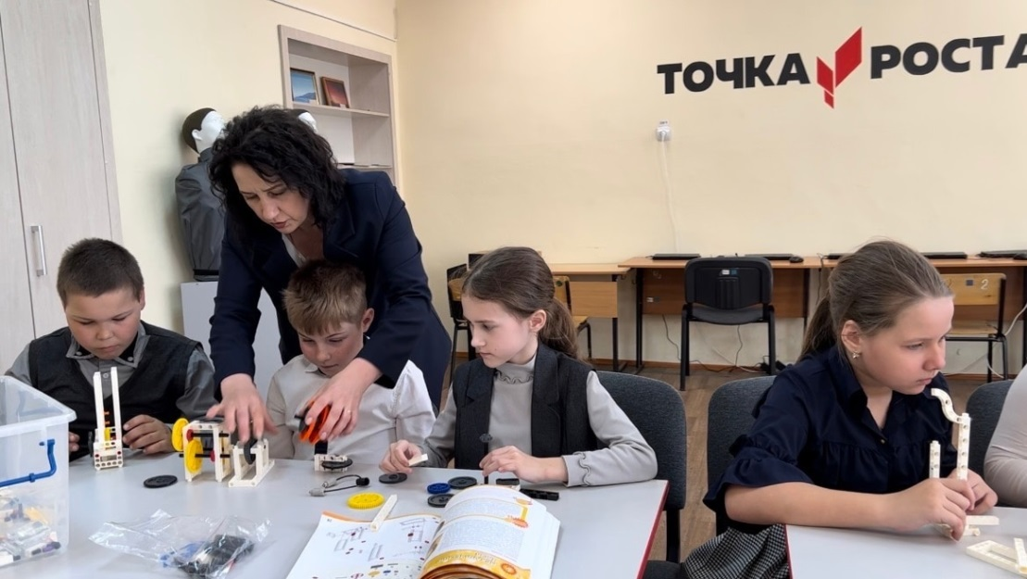
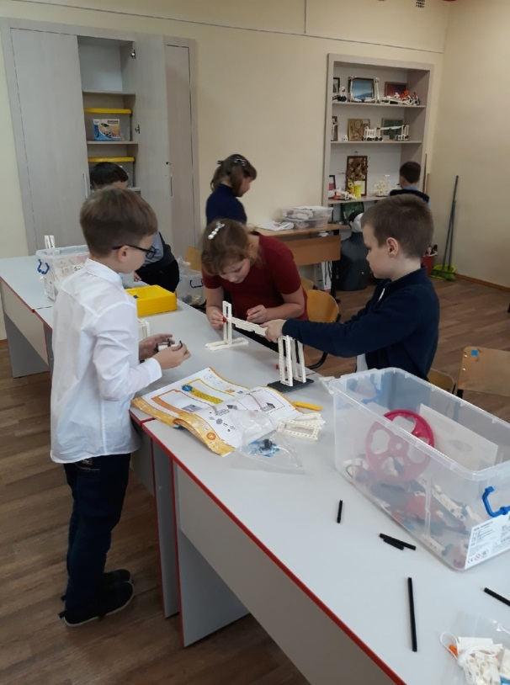
КРУЖОК «ЮНЫЙ ИЗОБРЕТАТЕЛЬ»
Учебно-инженерный комплекс Gigo .
От конструирования до робототехники

Slide 14
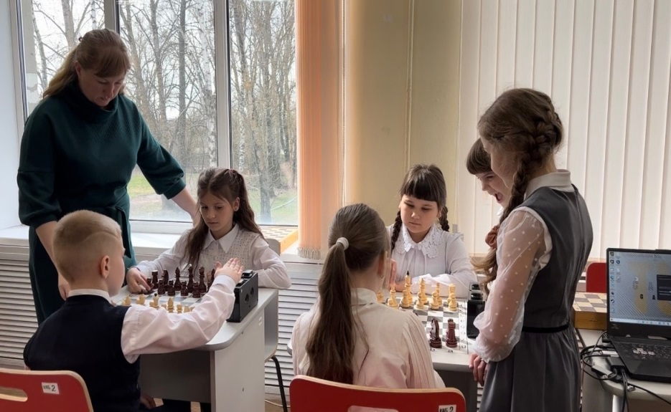
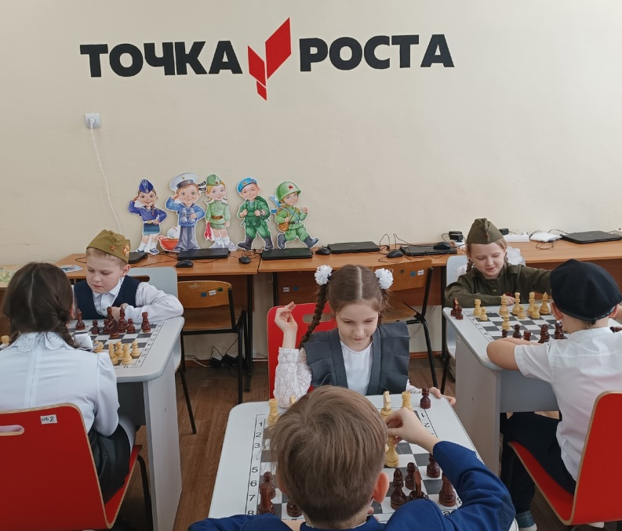
КРУЖОК «ШАХМАТНАЯ АЗБУКА»
Шахматный турнир, посвященный Дню защитника Отечества

Slide 15
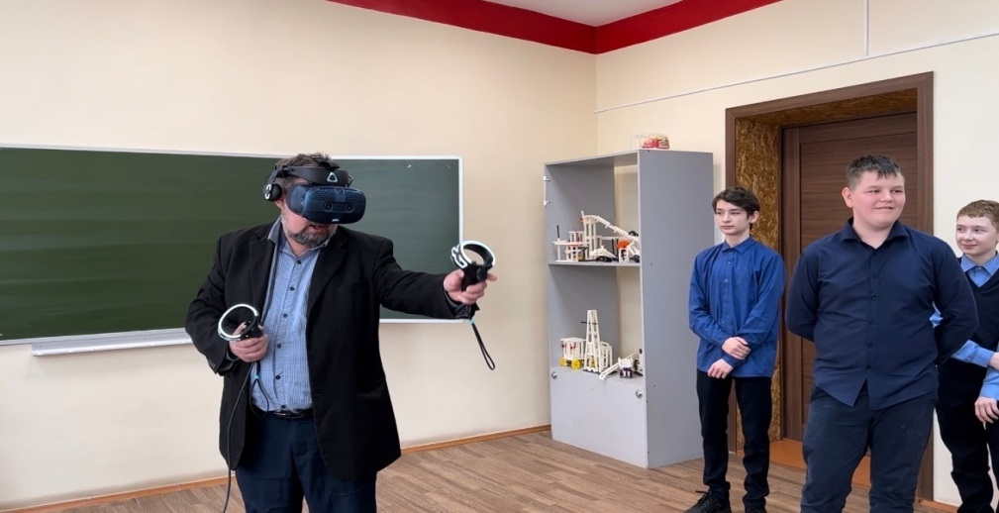
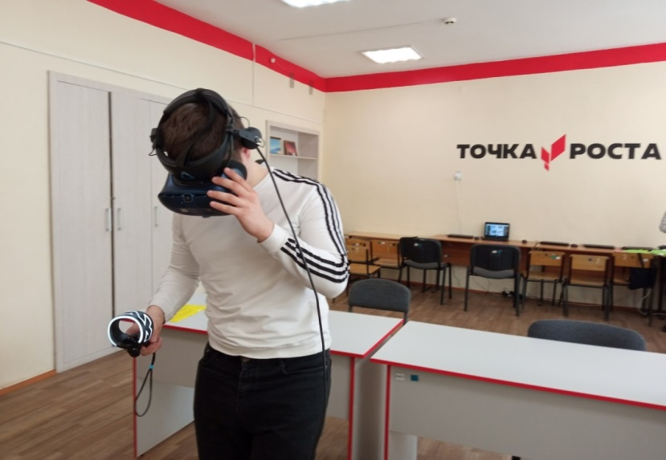
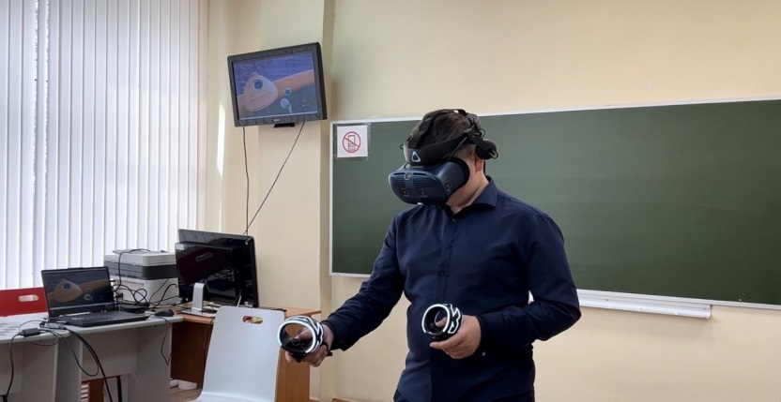
КРУЖОК «ТЕХНОЛАБ»
Виртуальная реальность

Slide 16
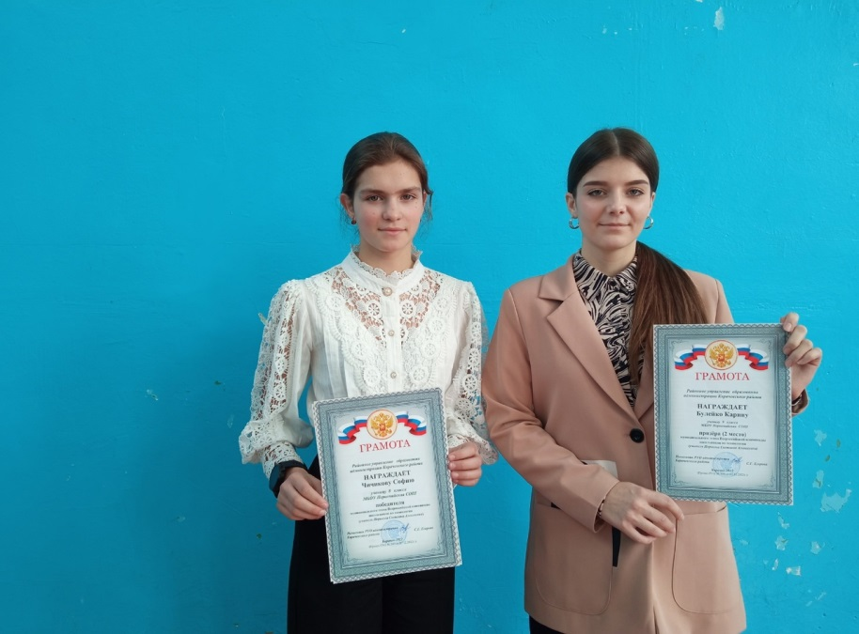
НАШИ ДОСТИЖЕНИЯ
Муниципальный этап Всероссийской олимпиады школьников по технологии
2022 год
Чичикова София (8А класс) – победитель,
Булейко Карина (9 класс) – призер

Slide 17
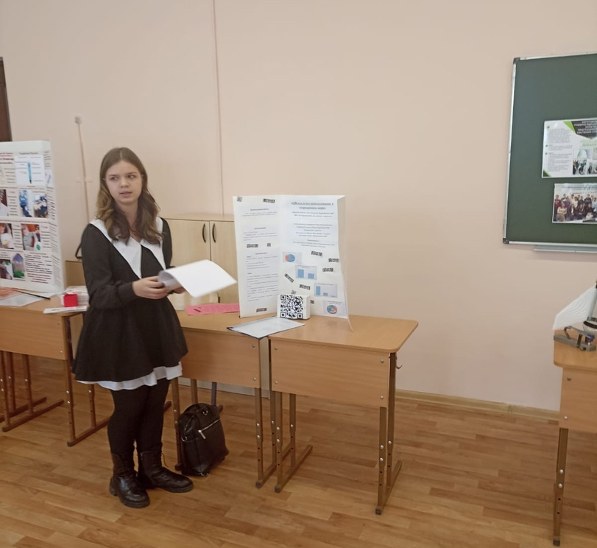
НАШИ ДОСТИЖЕНИЯ
Межрегиональный этап Всероссийского конкурса проектных и исследовательских работ «Горизонты открытий» «Под алыми парусами»
Снисаренко Кира
(кружок «Медиастудия») –
III место

Slide 18

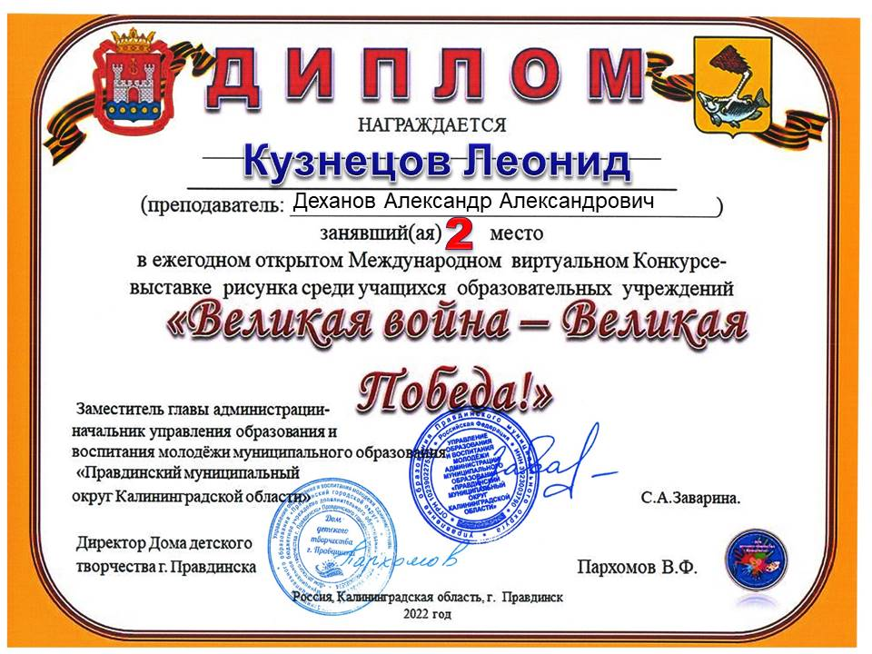
НАШИ ДОСТИЖЕНИЯ
Международный конкурс виртуальных рисунков «Великая война – Великая Победа». Учащиеся 7-8 классов приняли участие в конкурсе и добились высоких результатов

Slide 19
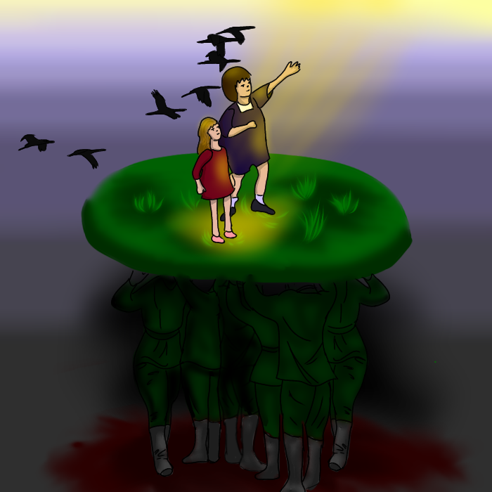


НАШИ ДОСТИЖЕНИЯ
Региональный конкурс «Чтобы помнили», посвященный 77-летию Победы в Великой Отечественной войне, среди обучающихся образовательных организаций, проводимый департаментом образования и науки Брянской области, Центром цифрового образования детей «АЙТИ-куб» г. Брянска.
Аракелян Лилия – II место

Slide 20
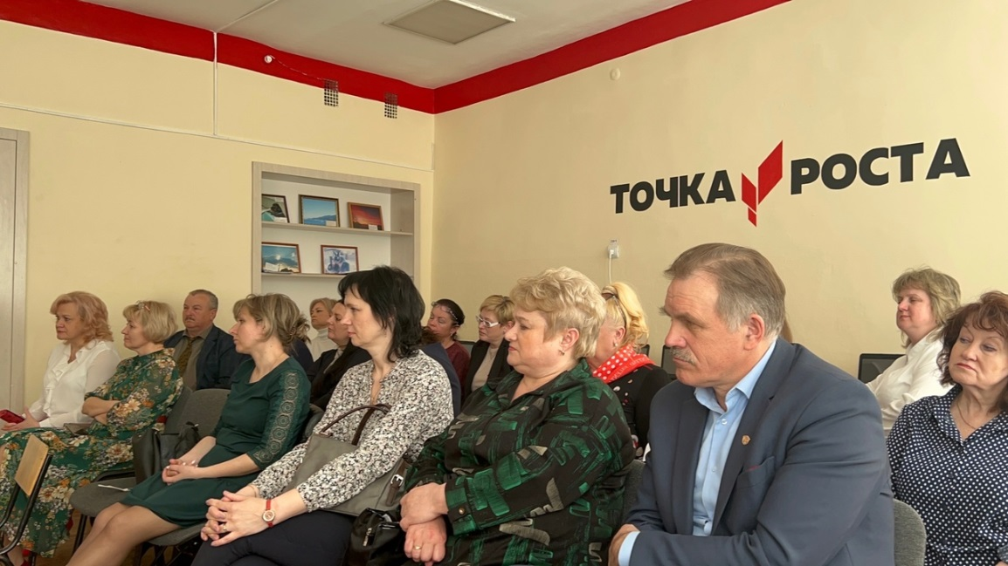
19 апреля 2023 г.
Районный семинар директоров школ и учителей технологии
«Практические аспекты реализации основных и дополнительных общеобразовательных программ с использованием Центра образования цифрового и гуманитарного профилей «Точка роста» в МБОУ Первомайская СОШ»

Slide 21
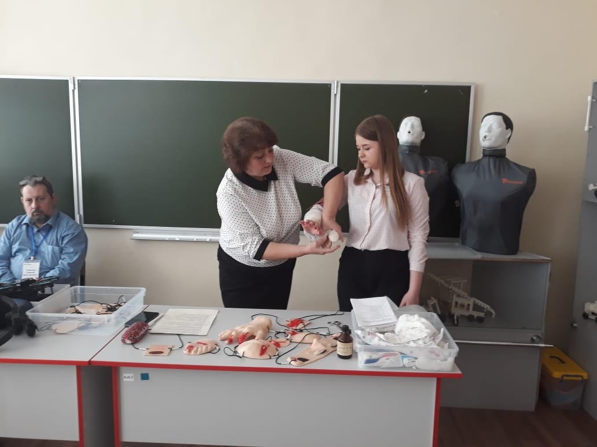
Мастер- класс
«Практикум по биологии с использованием имитаторов травм и поражений»
учитель биологии
Полякова О.А.

Slide 22
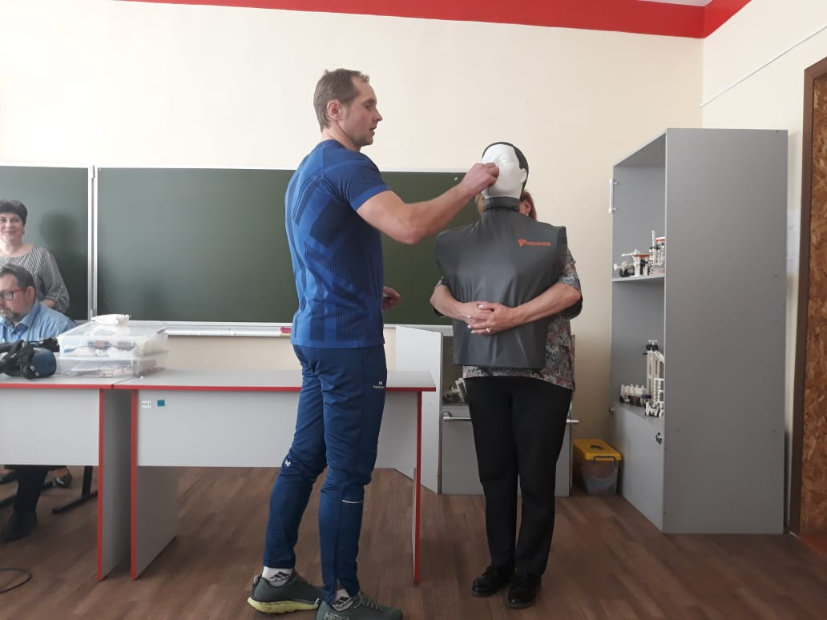
Мастер - класс
«Применение манекенов - тренажеров
на уроках ОБЖ»
учитель ОБЖ
Деханов А.А.

Slide 23
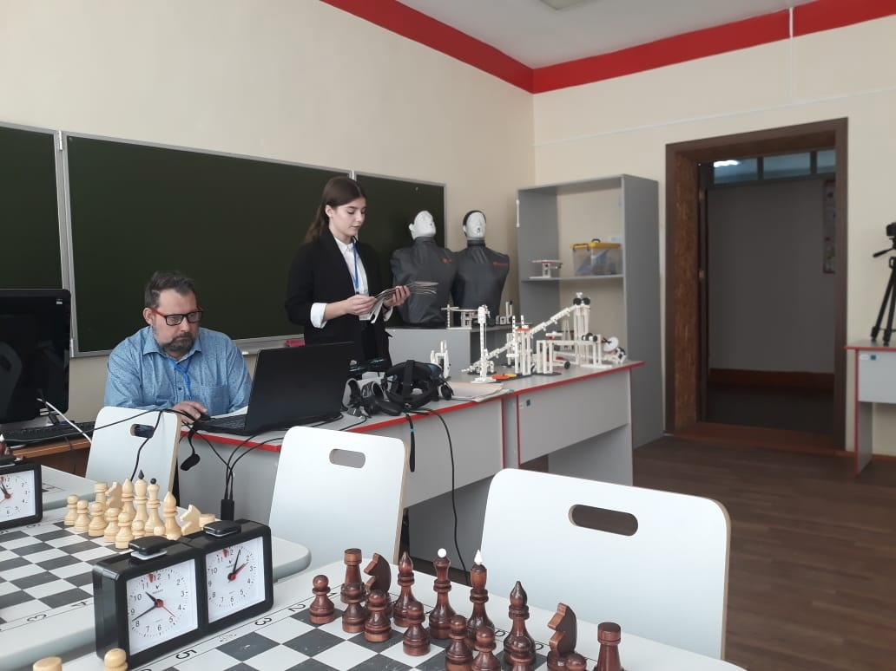
Мастер- класс
«Проектная и исследовательская деятельность на уроках технологии»
Проект «3-D очки» представляет ученица 9 класса Булейко Карина

Slide 24
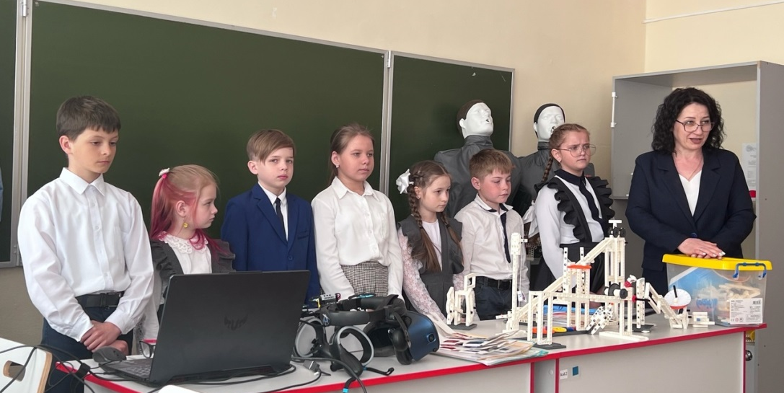
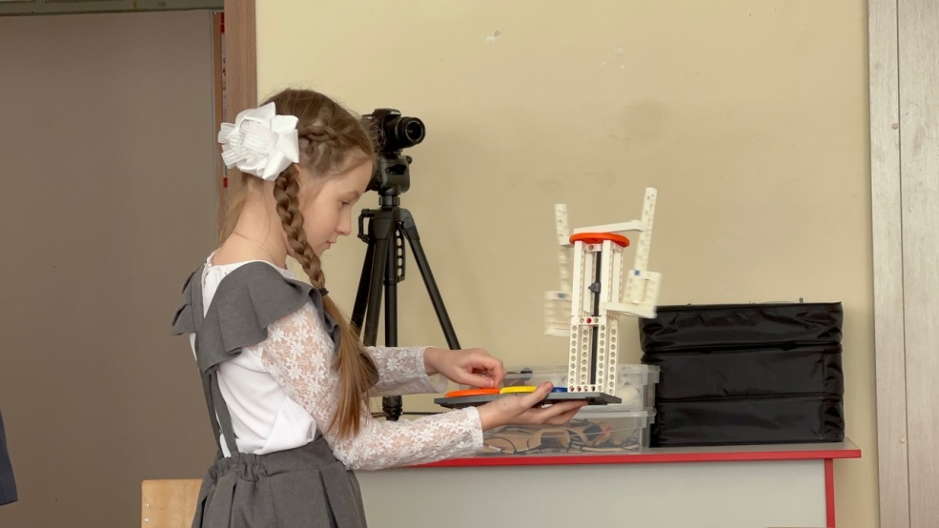
Мастер-класс
«Учебно-инженерный комплекс Gigo.
От конструирования до робототехники»
руководитель кружка «Юный изобретатель» Кобозева Н.И.

Slide 25
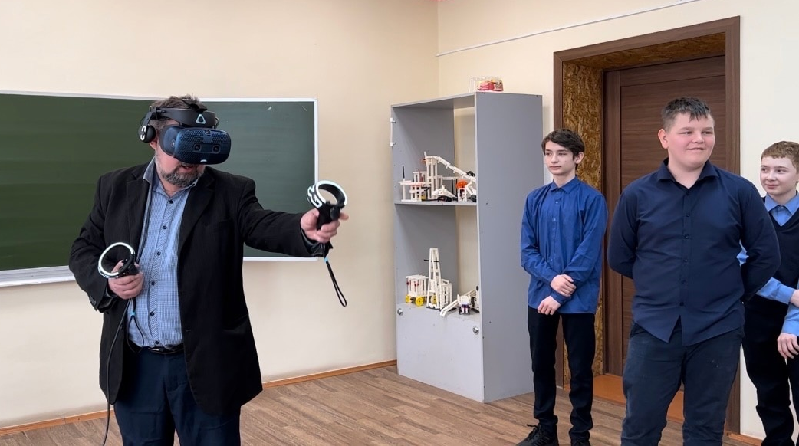
Мастер-класс
«Практическая деятельность кружка «Технолаб»: управление квадрокоптером и использование виртуального шлема» руководитель кружка Улезько С.В.

Slide 26
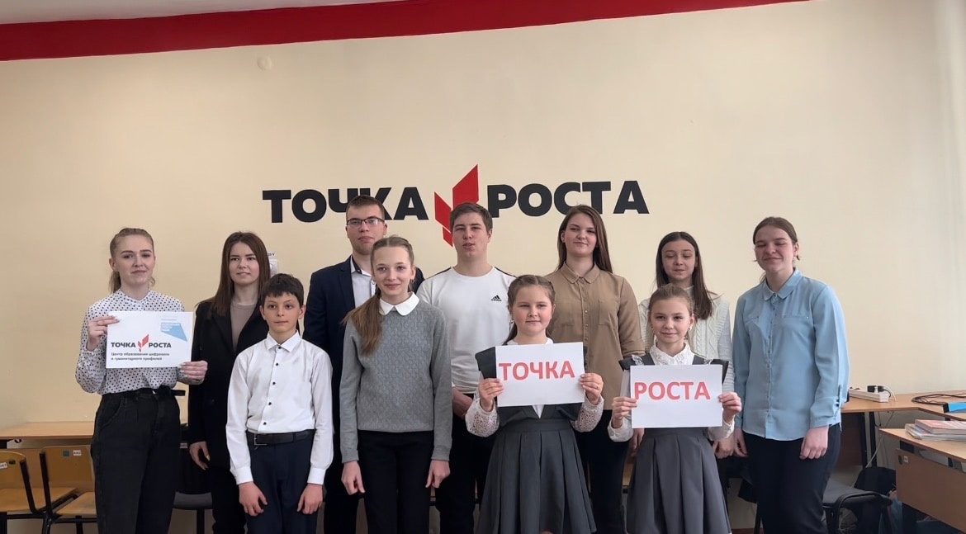
ТОЧКА РОСТА – ПУТЬ К УСПЕХУ

Slide 27

СПАСИБО ЗА ВНИМАНИЕ!

